Slide 1
自动控制原理III
课程要求
课程安排 | 46学时上课＋10学时实验 每周2次课，每次课2学时
平时成绩 | 10分（随堂作业、点名）
作业成绩 | 15分（每班需要设置课代表1名） （课代表给我留一个联系方式）
实验成绩 | 15分（3个实验，各占5分） 实验老师占用3学时讲授原理
考试成绩 | 60分 闭卷、须带计算器

Slide 2

第一章自动控制概述
1.1引言
自动控制原理——是一门关于自动控制规律【对象】的技术科学【性质】。其任务是给定一个被控对象或过程后，按工程或其它需要给定一个性能要求，然后再依据实际上的限制，设计控制器来控制这个被控对象或过程，以满足要求【任务】。
从理论上讲，自动控制理论（原理）要回答的问题正是针对上述要求下能不能做和怎样做两个问题【内容】。

Slide 3
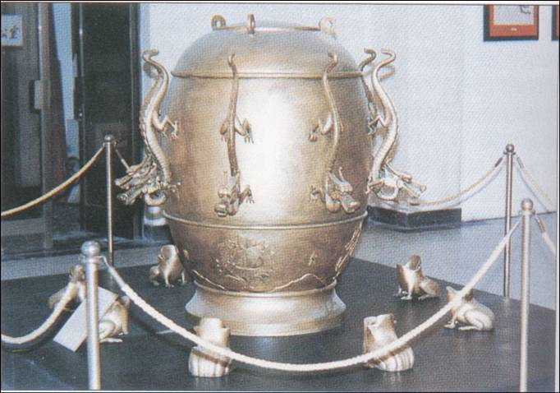
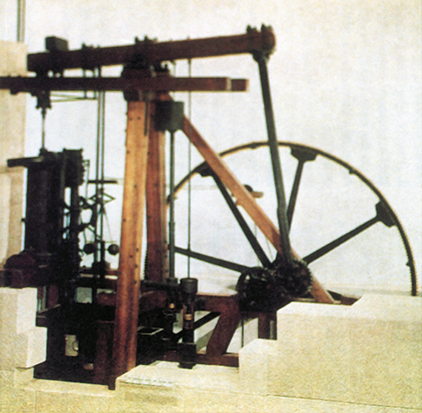
东汉张衡候风地动仪
英国机械师瓦特(J. Watt)于1788年发明蒸汽机，同时又发明了离心式调速器，并把它与蒸汽机的闸门连接起来，构成蒸汽机转速的自动调速系统，它是自动化应用的第一个里程碑

Slide 4
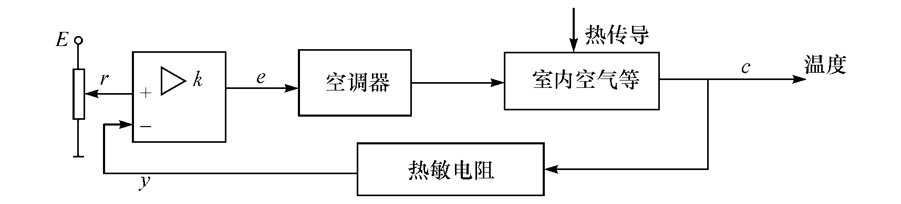
1.2自动控制的初步概念
控制：使装置或过程（对象）按给定规律运行，使被控变量按给定规律变化。
系统：能完成一定任务的物体（元件）的组合。
——室温控制系统元件框图——注意函数方框——
室内空气：被控制的装置、物理系统或过程。
控制器：差动放大器，对控制对象产生控制作用所需的放大装置。
空调器：直接改变被控变量的元件。
热敏电阻：检测物理量并转换成另一种量。

Slide 5
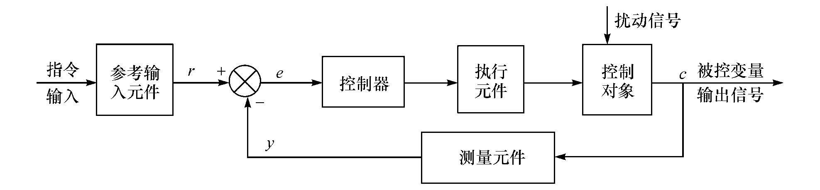
——室温控制系统功能框图——注意信号流线——
输入信号：外加变量。
输出信号：系统或元件产生的变量。
控制变量：控制器输出的信号，作用在对象上。
反馈信号: 被控量经传感器变换并返回到输入端的信号，要与输入信号比较，产生偏差信号。
指令输入、给定值：被控量的希望值。
参考输入信号：代表指令输入与反馈信号比较的基准信号。
偏差信号：参考输入信号与反馈信号之差。
扰动信号：不希望的外加信号。

Slide 6
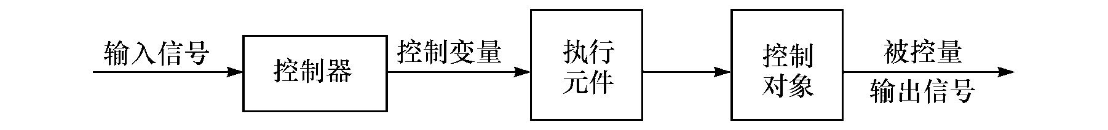
1.3自动控制系统的分类
1.3.1开环控制与闭环控制
闭环控制：输出信号受到输入信号和输出信号自身的反馈信号的作用。信号流线形成闭合回路。
又称反馈控制。输出信号受偏差量控制。
  优点：精度高，抗干扰能力强。
  缺点：系统结构、设计和调试复杂，可能产生失控——不稳定。
开环控制：输出信号只取决于输入信号，与输出无关。
  优点：系统结构和调试简单。
  缺点：抗干扰能力差。

Slide 7
1.3.2伺服系统、定值控制系统和程序控制系统
定值控制系统：输入是固定值。
伺服系统：输入是时间的函数，变化规律常常未知。
程序控制系统：输入信号按已知规律变化。
线性系统 与 非线性系统。
定常系统 与 时变系统。
模拟控制系统 与 计算机控制系统。
运动控制系统 与 过程控制系统。
1.3.3控制系统的其它类型

Slide 8
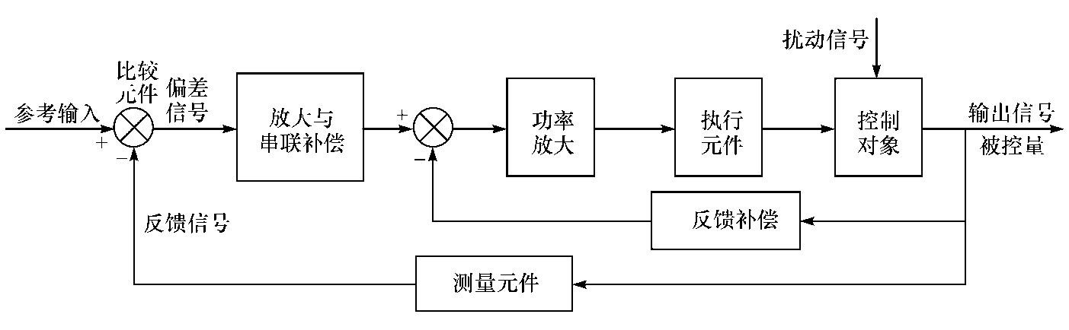
1.4 控制系统的组成及基本要求
1.4.1控制系统的基本组成
控制对象 与 控制元件
1.执行元件 直接带动控制对象和改变被控量
2.放大元件 放大信号。前置放大器与功率放大器
3.测量元件 检测一种物理量并按某种规律转换成另一种量传感器，变送器，敏感元件，检测元件
4.补偿元件（校正元件） 补充的元件
5.比较元件 产生控制量和被控制量之间的偏差，常依附存在

Slide 9
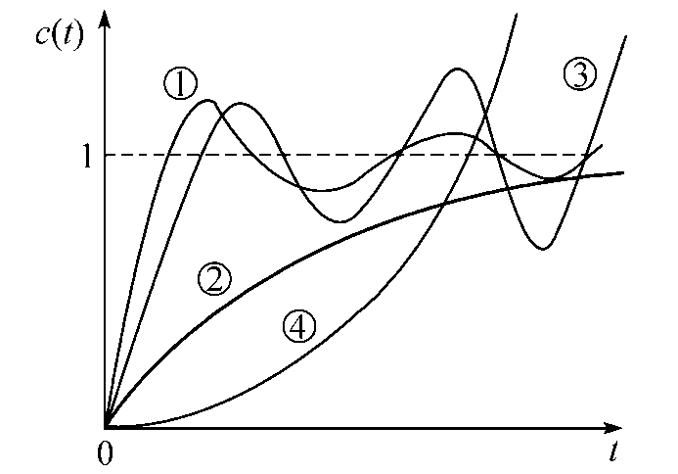
1.4.2对控制系统的基本要求
1.稳定性 受控，正常运行——最基本、最重要的要求
2.准确性 通过“误差”衡量稳态精度，稳态性能
3.快速性与平稳性 过渡过程快速、平稳——动态性能

